Slide 1
ВИЩИЙ ДЕРЖАВНИЙ НАВЧАЛЬНИЙ ЗАКЛАД УКРАЇНИ
“УКРАЇНСЬКА МЕДИЧНА СТОМАТОЛОГІЧНА АКАДЕМІЯ”
КАФЕДРА ЗАГАЛЬНОЇ ХІРУРГІЇ
Гострі гнійні захворювання м’яких тканин
(част. 3)
М. Полтава

Slide 2
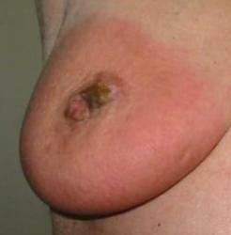
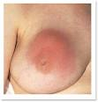
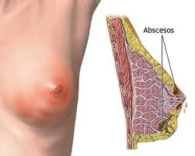
Мастит (mastitis) — запалення тканин молочної залози

Slide 3
Етіологія і патогенез
Збудники:
  стафілококи
  стрептококи
  ентеробактерії та ін.
Шляхи зараження:
  через тріщини соска
  інтраканалікулярний (у годувальниць)
  гематогенний
  лімфогенний (при ендогенній інфекції)

Slide 4
  Сприяючі фактори:
  Тріщини сосків
  Застій молока в залозі (лактостаз)
  Порушення особистої гігієни та гігієни годування
  Послаблення імунологічної реактивності організму
  Аномалії розвитку соска (плоский або втягнений сосок)

Slide 5
Класифікація
Лактаційний мастит (80-85%)
Нелактаційний мастит (10-15%)
Мастит вагітних
Мастит новонароджених

Slide 6
ЗА ПЕРЕБІГОМ ЗАПАЛЬНОГО ПРОЦЕСУ:
ГОСТРИЙ МАСТИТ
Серозний мастит
Інфільтративний мастит
Абсцедуючий мастит
Флегмонозний мастит
Гангренозний мастит
ХРОНІЧНИЙ МАСТИТ
Гнійний
Негнійний

Slide 7
КЛІНІЧНІ ПРОЯВИ
визначаються характером запального процесу
Серозна форма маститу
  підвищення температури тіла до 38–39 °С
  дифузний набряк і болісність молочної залози
  будь-яке нагрубання залози з підвищенням темпертури слід вважати серозною формою.

Slide 8
Інфільтративна форма маститу
  Болі в залозі посилюються
  У залозі з’являється різко болісний інфільтрат з нечіткими контурами, гіперемією шкіри над ним
  Пахвові лімфовузли збільшені й болісні
  Головний біль, безсоння, слабість
  Лейкоцитоз (10–12·10 /л),
  Пришвидшення ШОЕ (30–40 мм/год)

Slide 9
Абсцедуюча форма маститу
  Обмеження інфільтрату і наявність флюктуації
  Виникнення пульсуючого болю у залозі
  Зростання явищ інтоксикації:
      озноб із підвищенням температури до 39–40 °С
      збільшення лейкоцитозу
      (15-20·10 /л)
      пришвидшення ШОЕ
      (50–60 мм/год)

Slide 10
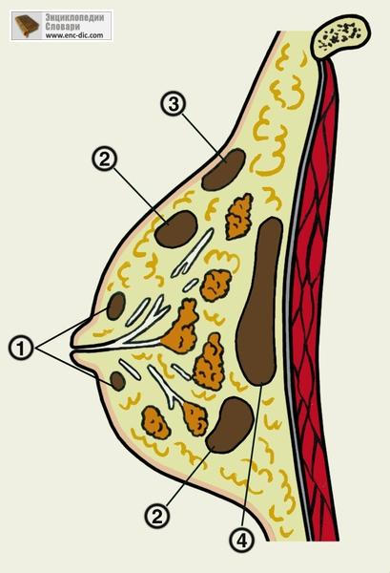
Локалізація абсцесів в молочній залозі:
1. Субареолярний
(під соском)
2. Інтрамамарний
(всередині молочної
залози)
3. Підшкірний
4. Ретромамарний
(позаду молочної
залози )

Slide 11
Флегмонозна форма маститу
  Подальше погіршення загального стану із септичними явищами (гарячка, пришвидшення ШОЕ, збільшення лейкоцитозу, лімфопенія, еозинофілія)
  Молочна залоза збільшена і набрякає, різко болісна, шкіра гіперемована, сосок втягнутий, спостерігаються ділянки множинних флюктуацій у залозі, розширення підшкірних вен, явища лімфангіту

Slide 12
Гангренозна форма маститу
розвивається внаслідок тромбозу судин молочної залози
Характеризується вкрай тяжким перебігом із явищами інтоксикації (гарячка, температура 40 °С, тахікардія до 120 ударів за хвилину, гіпотонія, головний біль)
Значні зміни з боку крові: лейкоцитоз до 25 тис. з різким зрушенням уліво, пришвидшення ШОЕ до 60–70 мм/год. Явища гіпохромної анемії.

Slide 13
Молочна залоза різко збільшена, пастозна, болісна.
Шкіра над нею блідо-зеленого чи синьо-багрового кольору, місцями є пухирі і ділянки некрозу
Регіонарні лімфовузли збільшені, болісні
Перебіг маститу може ускладнюватися розвитком сепсису

Slide 14
Лікування маститу
проводиться залежно від фази процесу
При серозній та інфільтративній формах
показана консервативна терапія:
годування груддю не припиняти і сприяти ліквідації застою молока (зціжування ручне або молоковідсмоктувачем)
антибіотикотерапія (напівсинтетичні пеніциліни, аміноглікозиди, макроліди, цефалоспорини)
фізіотерапія (солюкс, УВЧ, ультразвук, УФО, електрофорез)

Slide 15
Хворі з абсцедуючою, флегмонозною і гангренозною формами маститу потребують термінового оперативного лікування :
Розріз та дренування (при необхідності декілька розрізів з висіканням некротичних тканин)
Лікування доповнюється:
інфузійною терапією (антибіотики, стимулятори імунітету),
дезинтоксикаційною терапією

Slide 16
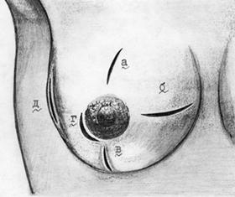
Розрізи при маститах
Зовнішньобоковий
Параареолярний
Радіальний

Slide 17
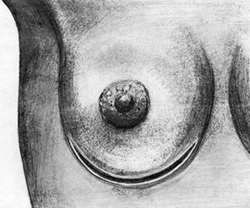
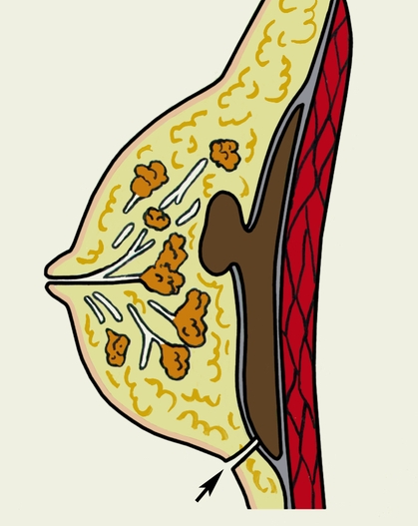
Розріз по Барденгейеру
(при тотальному або
ретромамарному маститі)

Slide 18

ДЯКУЄМО
ЗА УВАГУ!

